Slide 1



Проект 2 курса Строка состояния в Excel
Подготовили:
Водопьянов Илья, Джамалов Магомед, Леванкова Софья, Солдатов Даниил, Чеботарев Илья

Slide 2



Введение и постановка задачи
Цель данной работы: предоставить понятное и полезное руководство по использованию строки состояния в Excel и тем самым повысить компьютерную грамотность различных групп населения.
В ходе презентации мы поставим перед собой следующие задачи:
Рассказать о назначении строки состояния и ее функциях
Обучить использованию строки состояния
Привести примеры использования

Slide 3

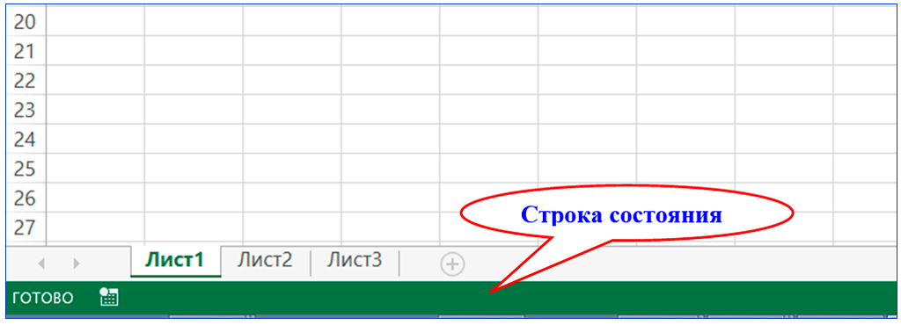

Строка состояния: что это?
Это информационная панель, которая располагается под рабочим листом, в нижней части окна программы.
Строка состояния Excel используется для отображения информации о текущем состоянии документа.
В строке состояния может отображаться количество выбранных ячеек, сумма выбранных ячеек, режим расчета, номер текущей страницы и другие параметры.

Slide 4
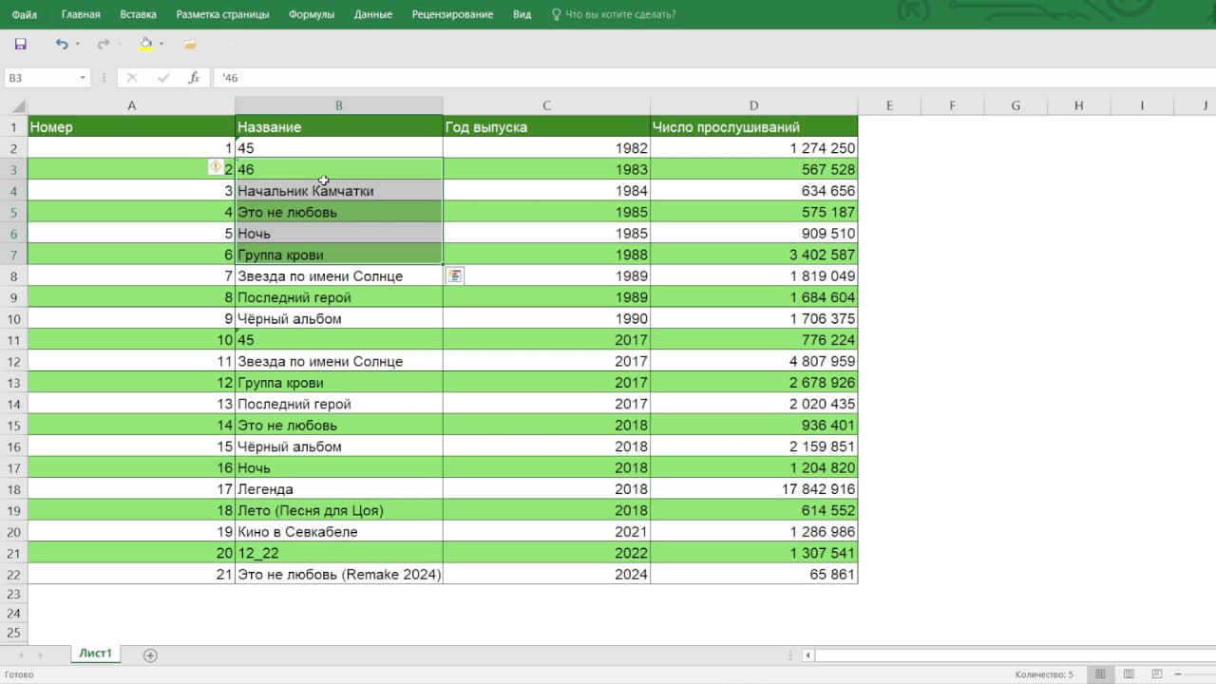
Посмотрим на строку состояния в действии:
В данной таблице приведена статистика музыкальных альбомов группы кино.
1
2
3
Для примера выделим несколько альбомов.
В строке состояния отобразилось количество выделенных альбомов.

Slide 5
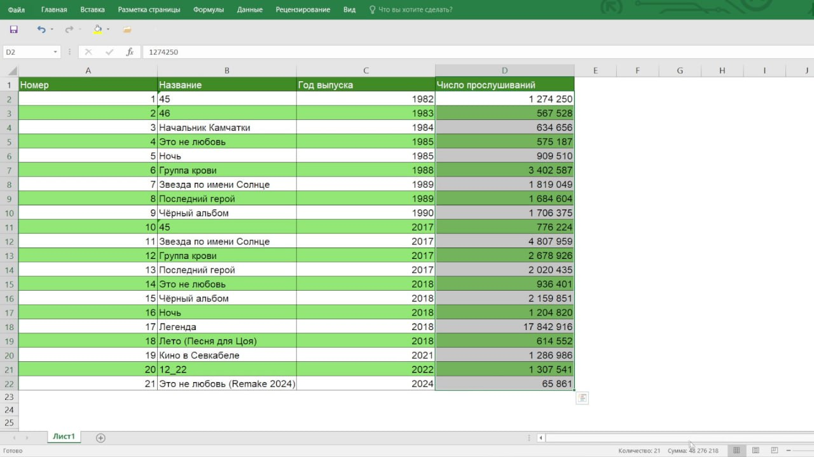
Рассмотрим следующий пример.
Выделим все ячейки и получим сумму.
1
2
3
Сколько суммарных прослушиваний на одной из музыкальных площадок имеет музыкальная группа?

Slide 6
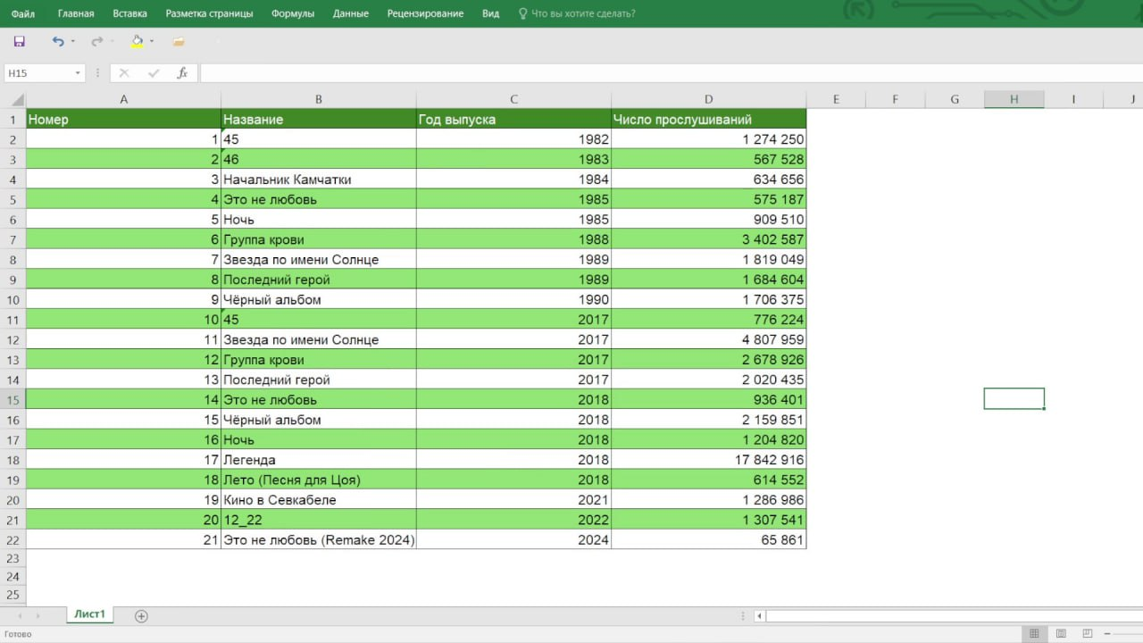
Настройка строки состояния: шаг 1
По умолчанию отображается информация о количестве выбранных ячеек, сумма выбранных ячеек и номер текущей страницы.
1
2
3
Чтобы настроить строку состояния, необходимо:
правой кнопкой мыши нажать на строку состояния

Slide 7
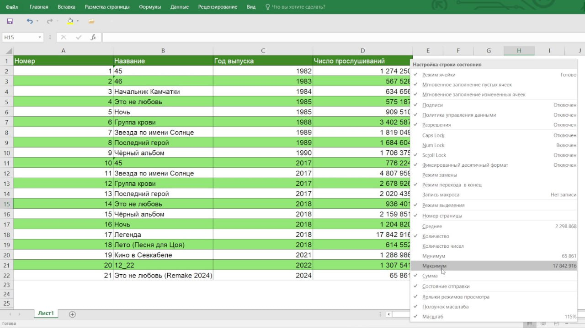
Настройка строки состояния: шаг 2
После нажатия появляется список параметров.
1
2
3
Теперь, когда отобразился список, необходимо поставить галочки на нужных нам параметрах. На этом всё!

Slide 8



Заключение
Мы рассмотрели основные элементы строки состояния, разъяснили их назначение и обсудили различные сценарии использования этого инструмента.

Slide 9

Процент участия каждого студента
20%
20%
20%
20%
20%

Slide 10
СПАСИБО ЗА ВНИМАНИЕ!

